Slide 1
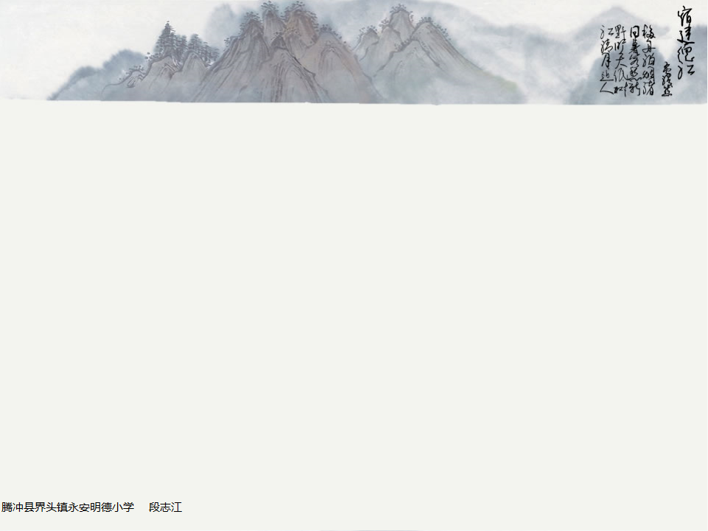
好习惯成就好人生
良好的生活、学习习惯能让我们受益终生，成就我们美好的人生。

Slide 2
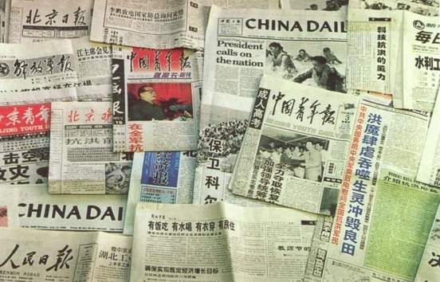
各种报纸

Slide 3
养成读报的好习惯

Slide 4
生字学习
yáo yǐn cí
肴 瘾 磁

Slide 5


读一读
充溢 佳肴 九霄云外 上瘾
惊天动地 回肠荡气 五花八门
层出不穷 形形色色 大千世界
息息相通 毫无疑问 陶冶

Slide 6
先把词语补充，再选词填空
九（ ）云外 （ ）天动地 回（ ）荡气 （ ）（ ）色色
五（ ）八门 （ ）出不穷 良师（ ）友 （ ）（ ）相同
（1）< >的新闻 （2）< >的故事
（3）< > 的消息 （4）< >的知识

Slide 7
自读课文，思考：
1、我们为什么要读报？
2、我们该怎样读报？
3、读报的益处有哪些？

Slide 8
理清课文的结构：
第一段（1-3自然段）：读报的重要性
第二段（4-5自然段）：怎样读报。
第三段（6-7自然段）：读报的益处。

Slide 9
自读1-3自然段，找出表现报纸对人产生影响的词语。
魔力 上瘾 着迷 吸引 诱惑

Slide 10

作者用什么方法说明报纸特有的魅力的呢？
列举生活中常见事例：
他边读报纸边烧菜，报纸还没读完，焦味却已充溢房间——原来读报读得着迷了，把锅里煮的佳肴忘到九霄云外，鸡鸭鱼肉变成了一堆黑炭。
九霄云外：形容远得无影无踪。

Slide 11
原来读报读得着迷了，把锅里煮的佳肴忘到九霄云外，鸡鸭鱼肉变成了一堆黑炭。
写出了读报入迷的程度，也说明报纸作为人的一种精神需求，有时会超出人对物质的需求。

Slide 12

运用比喻句：
读报这件事，对于千百万人来说，几乎和吃饭一样必不可少。”
读报就像吃饭一样，不读不行。

Slide 13
“像磁铁一样”说明报纸的吸引力很大。
形形色色的消息，大大小小的事情，五花八门的知识，同样会像磁铁一样吸引人们。

Slide 14

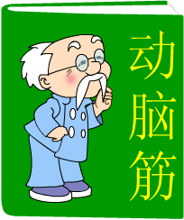
报纸竟有这么大的魔力吗？
报纸上有什么东西这样令人着迷？
那么又该怎样读报呢？
课文中的这些问句有什么作用？

Slide 15
这样，报纸就天天有新内容，每天都会使你有新的感受，给你新的启发。
第一个“新”表示报纸的时效快，紧跟时代和社会，后两个“新”说明人们通过读报能及时的了解社会，紧跟时代的步伐。

Slide 16
烧制陶器和冶炼金属，比喻给人的思想、性格以有益的影响
感受读报的益处：
不仅乐趣明无穷，而且开阔了视野、陶冶了性情，有的人甚至因此走上了可成功之路。
勤读报，会读报，就能和大千世界息息相通。
读形容关系密切

Slide 17
25 养成读报的好习惯
读报的好处 回肠荡气
读报的方法 先浏览再细度
读报的益处 受益终身

Slide 18

根据课文内容填空
报纸上有什么东西这样令人着迷呢？（ ）的新闻，（ ）的故事，是不会天天有的。不过，（ ）的消息，（ ）的知识，同样会像（ ）一样吸引着人们。
（ ）的读者因经常读报，不仅（ ），而且（ ），（ ），有的人因此而走上成功之路。毫不疑问，报纸是千百万人终身的（ ）。

Slide 19

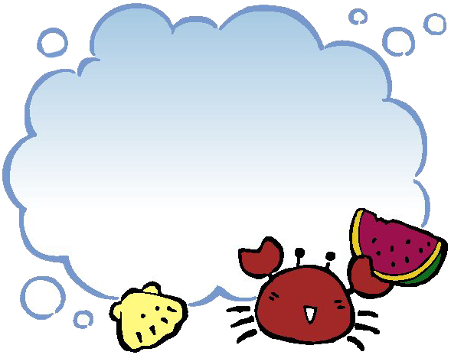
读报六法
报题阅读法 粗读、细读结合法
剪贴法 资料摘录法
读写结合法 小组读报法

Slide 20
一、报题阅读法
报纸的文章标题，等于报纸的眼睛。阅读报纸的题目，往往能较快地了解作者、编辑的意图，明确文章要表达的内容。浏览标题后，要根据自己的兴趣和需要，有选择地读一部分。读报先读题，是一种节省时间的方法，值得提倡。

Slide 21
二、粗读、细读结合法
粗读，即浏览，主要是扩大知识面，捕捉需要精读的文章。细读，就是精读，对一些重要的阅读材料，应该逐字逐句琢磨，逐段逐节咀嚼，仔细地了解它的内容、思路等。这样点面结合，即省时且效果好。

Slide 22
三、剪贴法
剪报的范围可根据自己学习、生活的需要和个人兴趣而定。剪下后，要注明报纸的名称和日期。贴报有几种方式。如剪后放在纸盒内。到一定阶段，再分门别类地贴在旧练习本或旧杂志上。也可边剪边贴，手边准备一些十六开的白纸，剪下就贴在纸上，每张纸贴一篇，日后分门别类装订，另编目录。报纸剪贴后，要常常翻阅整理。

Slide 23
四、资料摘录法
有些文章的片断、精彩语句、出色的标题，一些有用的事实、数据等，因其比较短小，不一定剪下，可抄在笔记本或卡片上。摘录时要注明出处，以便日后查对。

Slide 24
五、读写结合法
读报后，写些读后感，对报纸写点书面意见，模仿报上的文章练习写作，给报社投稿，都是读报写作相结合的有效形式。读报时，注意积累词汇，学习写作，研究他人文章思路，学会思考问题的方法。这也是读写结合的有效途径 。

Slide 25
六、小组读报法
可以找三五个志同道合的同学，组成读报小组。活动形式有几种：（1）定期交流心理，讨论报上提出的问题。各抒己见，集思广益，以讨论促读报；（2）开展读报知识小测验。轮流出题，大家回答，在回答中促进读报；（3）交流剪报或摘报资料，互通有无，相互补充；开展评报活动，讨论哪些文章好，哪些不好，哪些版面编得活泼，哪些地方有差错，还可以写成意见稿，寄给报社。

Slide 26
送对联，明道理
风声雨声读书声声声入耳
家事国事天下事事事关心

Slide 27
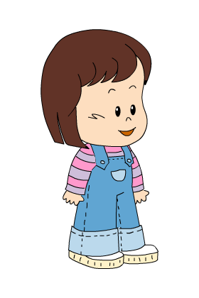
想一想
学了课文后你打算怎样读报？

Slide 28


再见

